Slide 1
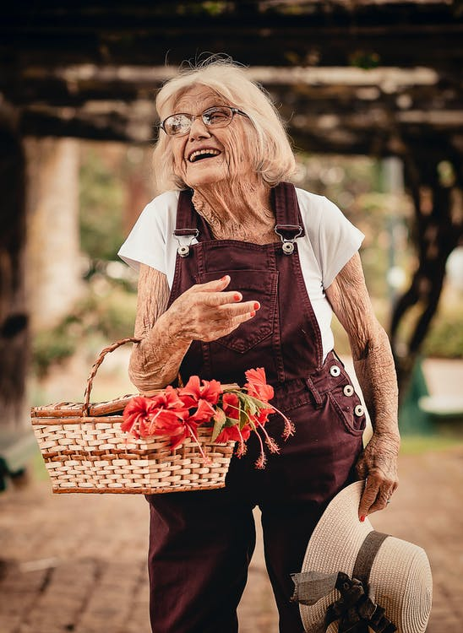
4.Mitä on Psyykkinen hyvinvointi

Slide 2

Psyykkinen hyvinvointi
Psyykkinen hyvinvointi: mielen tasapainoa
Tasapainotila voimavarojen ja haasteiden välillä
Tiiviissä vuorovaikutuksessa fyysisen ja sosiaalisen hyvinvoinnin kanssa
Ei välttämättä pysyvä tila

Slide 3
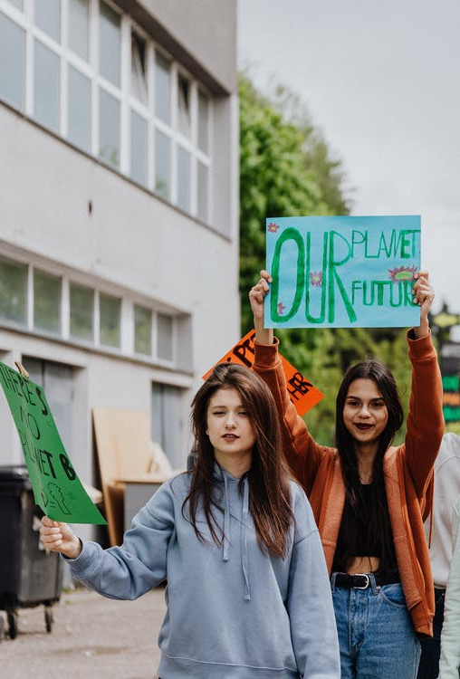
Suojaavat ja haavoittavat tekijät
Suojaavat tekijät (voimavarat): vahvistavat psyykkistä hyvinvointia, auttavat selviytymistä haastavissa olosuhteissa
Haavoittavat tekijät (riskitekijät): lisäävät riskiä mielenterveyden oireille tai pidentävät/pahentavat oireita
Suojaavat ja haavoittavat tekijät jaetaan sisäisiin ja ulkoisiin taustatekijöihin:
sisäiset taustatekijät liittyvät ihmiseen itseensä
ulkoiset taustatekijät liittyvät ihmissuhteisiin, omaan asemaan yhteiskunnassa, yhteiskunnan rakenteisiin ja kulttuuriin

Slide 4
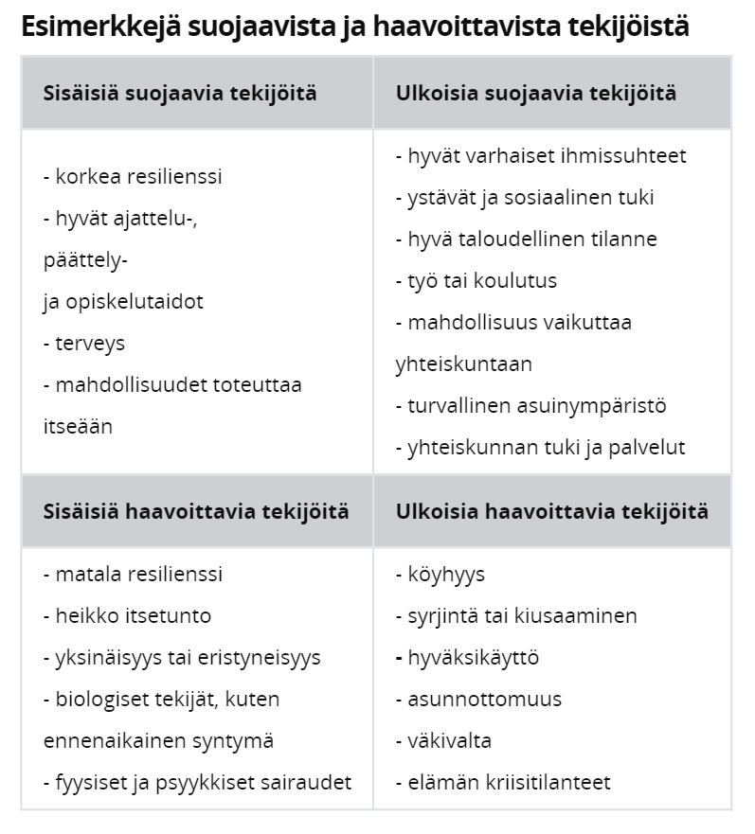
Esimerkkejä suojaavista ja haavoittavista tekijöistä

Slide 5

resilienssi
Psyykkinen palautumiskyky: psyykkistä joustavuutta
miten hyvin sopeutuu muutoksiin ja haastaviin tilanteisiin
miten hyvin toipuu vastoinkäymisistä
Resilienssissä yksilöllisiä eroja
resilienteillä ihmisillä on taito tunnistaa ja hyödyntää voimavarojaan
Voimavarat (suojaavat tekijät) kasvattavat resilienssiä
esim. hyvät itsesäätely- ja tunnetaidot, lämminhenkiset ihmissuhteet
Resilienssiä pystyy vahvistamaan kaikissa elämänvaiheissa
esim. vaikeiden tunteiden tunnistaminen ja hyväksyminen, kasvun ajattelutapa

Slide 6
Deci & Ryan: itsemääräämisteoria
Itsemääräämisteoria (itseohjautuvuusteoria): selittää psyykkistä hyvinvointia ja motivaatiota sekä niihin johtavia tekijöitä
Hyvinvoinnin edellytys kolmen psykologisen perustarpeen täyttyminen:
Autonomia: mahdollisuus vaikuttaa omaan toimintaan ja tehdä valintoja
Kompetenssi: kyvykkyyden ja pystyvyyden kokeminen
Yhteenkuuluvuus: hyväksytyksi tuleminen ja ryhmään kuuluminen

Slide 7

Psyykkisen hyvinvoinnin ulottuvuudet
Osa tutkijoista jakaa psyykkisen hyvinvoinnin kolmeen ulottuvuuteen (esim. Lapsesta aikuiseksi -pitkittäistutkimus)
Psykologinen hyvinvointi: psyykkisen kasvun tavoittelu, itsensä toteuttaminen, elämän kokeminen merkitykselliseksi
Emotionaalinen hyvinvointi: myönteisten tunteiden kokeminen, yleinen tyytyväisyys elämään, onnellisuus
Sosiaalinen hyvinvointi: kokemus hyväksytyksi tulemisesta ja siitä, että pystyy ratkomaan ympäristössään olevia ongelmia

Slide 8
Ryff: psykologisen hyvinvoinnin teoria
1. Itsensä hyväksyminen
itseensä myönteisesti ja arvostavasti suhtautuminen, omien vahvuuksien ja rajoitusten tiedostaminen
2. Myönteiset ihmissuhteet
kyky muodostaa ja ylläpitää vastavuoroisia ja turvallisia ihmissuhteita, kyky empatiaan ja läheisyyteen
3. Autonomia
itsenäisyyden, yksilöllisyyden ja henkilökohtaisen vapauden kokeminen
4. Ympäristön hallinta
omiin tarpeisiin ja arvoihin sopivan ympäristön luominen itselleen
5. Elämän tarkoituksen kokemus
tavoitteisiin pyrkiminen, elämän kokeminen merkitykselliseksi
6. Henkilökohtainen kasvu
elinikäinen oppiminen ja itsensä paremmin tunteminen

